Slide 1

JUICY CALL
By.아침에 쥬씨

Slide 2
목차
기획의도
쥬씨콜?
스토리보드
DB 테이블
유저 시나리오
진행상황 및 이후 계획
시연
By.아침에 쥬씨

Slide 3
1. 기획의도
By.아침에 쥬씨

Slide 4
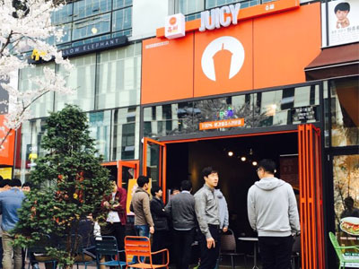
1. 기획의도
- 쥬씨 판교점의 경우, 점심시간에 매우 많은 사람들이 몰려 주문시간과 대기시간이 상당히 지연됨.
- 스타벅스는 미리 음료를 주문해서 대기하지 않고 빠르게 음료를 받아가는
‘사이렌 오더’라는 서비스를 제공하는데 비해 쥬씨는 제공하지 않음.
- 미리 주문하여 고객이 대기하는 시간을 최소화하고자 쥬씨콜을 기획하였음.
By.아침에 쥬씨

Slide 5
2. 쥬씨콜?
By.아침에 쥬씨

Slide 6
2. 쥬씨콜?
- 쥬씨콜이란 고객이 웹페이지를 통해 원하는 지점에서 미리 음료를 선택 및 주문하고, 예상 준비 시간에 맞춰 음료를 받아가도록 하는 서비스임.
- 판매자는 판매자용 페이지를 통해 주문리스트를 쉽게 확인하여 메뉴를 준비할 수 있고, 매출 조회 페이지를 통해 매출을 쉽게 확인할 수 있음.
By.아침에 쥬씨

Slide 7
3. 스토리보드
By.아침에 쥬씨

Slide 8
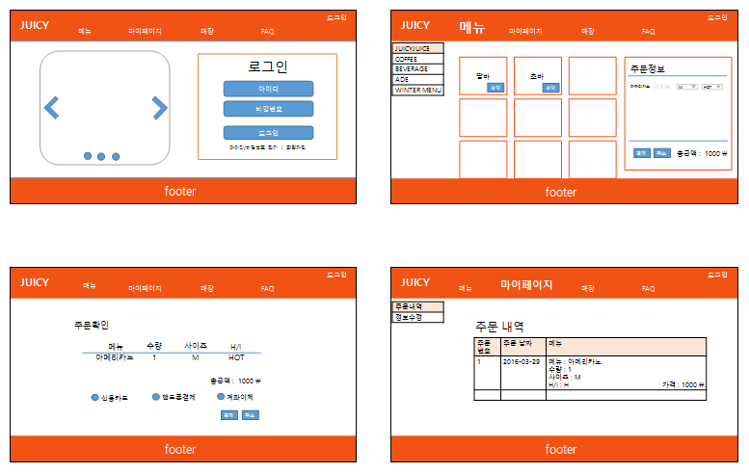
3. 스토리보드 (고객용)
By.아침에 쥬씨

Slide 9
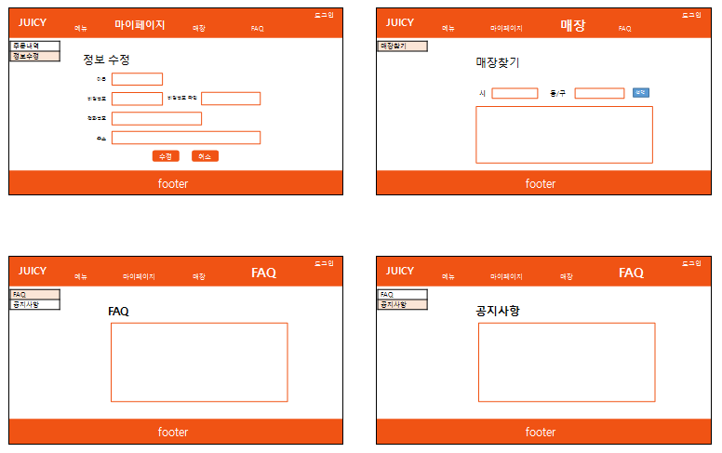
3. 스토리보드 (고객용)
By.아침에 쥬씨

Slide 10
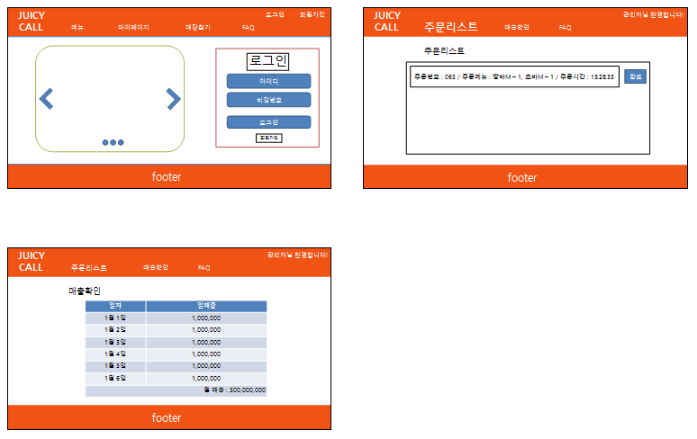
3. 스토리보드 (판매자용)
By.아침에 쥬씨

Slide 11
4. DB 테이블
By.아침에 쥬씨

Slide 12
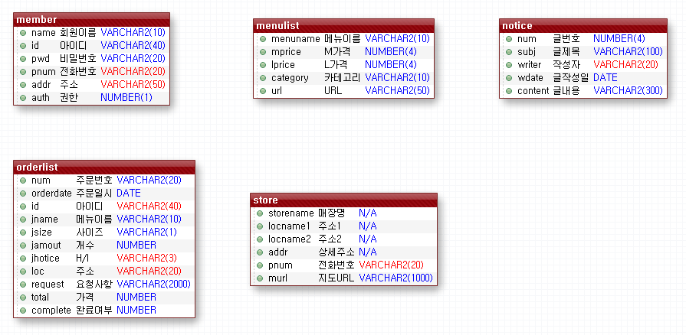
4. DB 테이블
By.아침에 쥬씨

Slide 13
5. 유저 시나리오
By.아침에 쥬씨

Slide 14
5. 유저 시나리오
고객
관리자
회원가입을 한다.
로그인을 한다.
메뉴를 확인한다.
메뉴를 선택한다.
주문을 한다.
결제한다.
해당 매장에 음료를 받으러 간다.
로그인을 한다.
주문리스트를 확인한다.
메뉴를 만든다.
해당 고객에게 음료를 준다.
By.아침에 쥬씨

Slide 15
6. 진행 상황 및 이후 계획
By.아침에 쥬씨

Slide 16
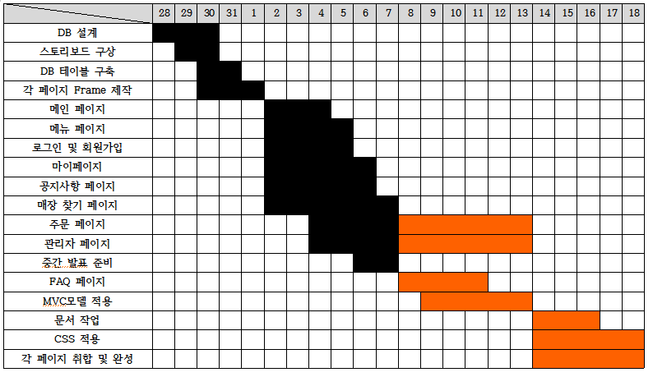
6. 진행 상황 및 이후 계획
By.아침에 쥬씨

Slide 17
7. 시연
By.아침에 쥬씨

Slide 18
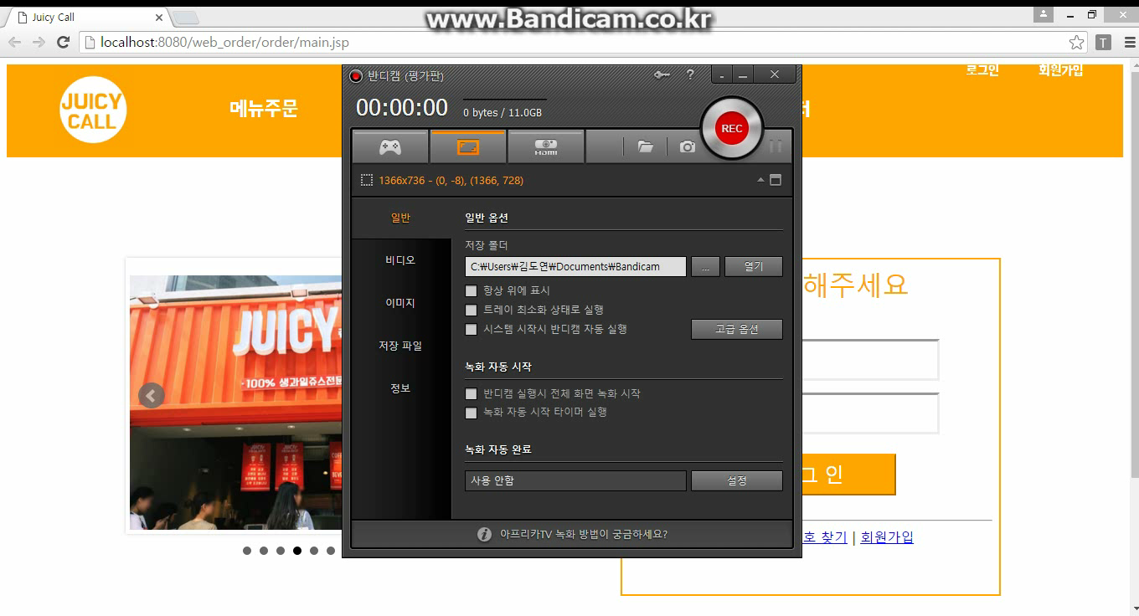
7. 시연 동영상
By.아침에 쥬씨

Slide 19
THANK YOU
By.아침에 쥬씨

